Slide 1
Математические объекты и их представления
Выполнил: Гневнов Артем Евгеньевич, ИВТ 2.1, 1 курс

Slide 2
Математический объект – это абстрактный объект, определяемый и изучаемый в математике
Примеры: число, множество, функция, треугольник, группа, отношение порядка.
В современной математике приняты следующие соглашения:
1.При определении объекта задаются его название и перечень свойств (обычно в виде списка аксиом).
2.Любой математический объект, свойства которого непротиворечивы, считается допустимым и существующим.

Slide 3
Математические объекты:
1. Целые числа
2. Дробные числа
3.Матрицы
4.Степень числа
5.Квадратный корень числа:
6.Логарифм
7. Тригонометрическая функция

Slide 4

Математические объекты с точки зрения математики:
1. Целые числа: 15
2. Рациональные числа: $\frac{4}{8}$
3.Матрицы: $\left(\begin{matrix}6 & 2 \\ 9 & 0\end{matrix}\right)$
4.Степень числа: $8^{4}$
5.Квадратный корень числа: $\sqrt[2]{9}$
6.Логарифм: $\log_{3}{81}$
7. Тригонометрическая функция: $\cos{180}$

Slide 5


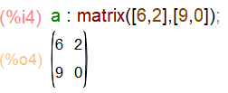




Математические объекты с точки зрения СКА Maxima:
1. Целые числа:
2. Рациональные числа:
3.Матрицы:
4.Степень числа:
5.Квадратный корень числа:
6.Логарифм:
7. Тригонометрическая функция:

Slide 6




Математические объекты с точки зрения языка программирования PascalABC.NET:
1. Целые числа:
2. Рациональные числа:
3.Матрицы:
4.Степень числа:
5.Квадратный корень числа:
6.Логарифм:
7. Тригонометрическая функция :

Slide 7


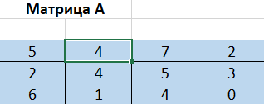

Математические объекты с точки зрения MS Office Exile:
1. Целые числа:
2. Рациональные числа:
3.Матрицы:
4.Степень числа:
5.Квадратный корень числа:
6.Логарифм:
7. Тригонометрическая функция:

Slide 8
Источники:
1. https://ru.wikipedia.org/wiki/Математический_объект
2. https://studfile.net/preview/2975741/page:24/

